Slide 1
Boomlearning- digitalni alat u radu s djecom s poremećajem iz spektra autizma
Mirna Carević, mag.rehab.educ

Slide 3
D.D.G - 11 godina
dg: poremećaj iz spektra autizma, ADHD (poremećaj pažnje i hiperaktivnosti)
brzo odustaje
nema motiviranosti za rad
potrebno uvođenje inovativnih metoda rada
DUGOROČNI CILJ: slijediti nalog za odabir predmeta sa dvije specifične karakteristike (boja, odjeća/obuća)
1. kratkoročni cilj: receptivno raspoznavanje boja
2. kratkoročni cilj: odabir predmeta prema pridjevu ( plava kocka, crvena kocka)
3. kratkoročni cilj: receptivno raspoznavanje odjeće i obuće

Slide 4
Boomlearning: www.boomlearning.com

Slide 5
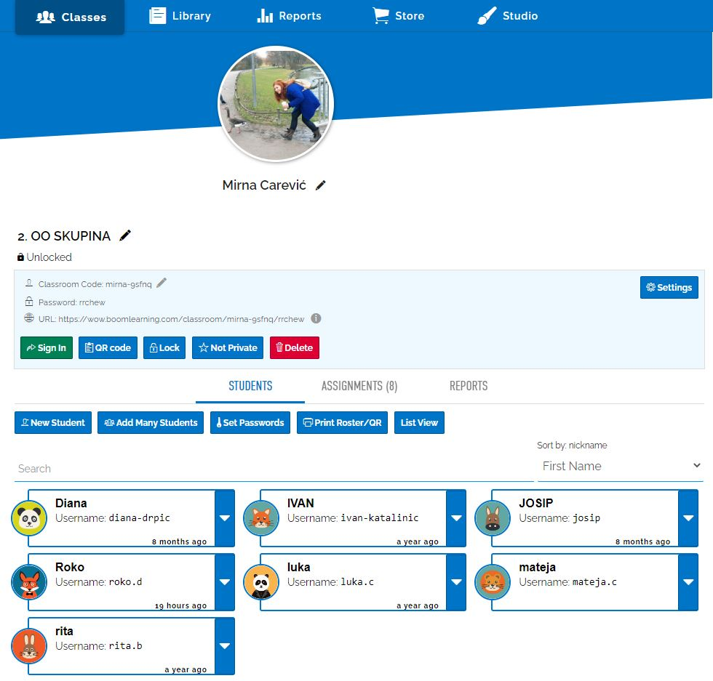

Slide 7
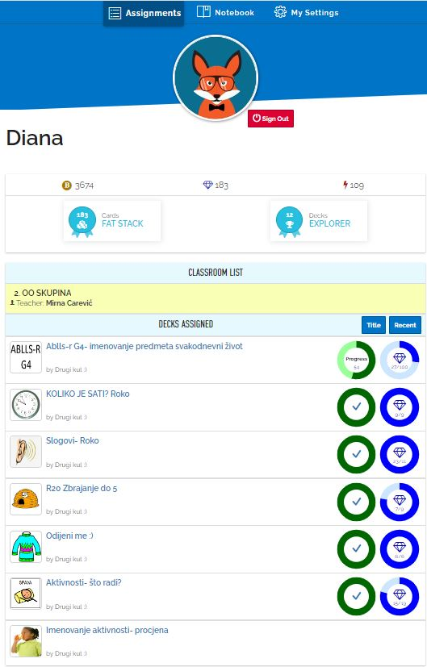
https://wow.boomlearning.com/signin/student?req=login

Slide 8
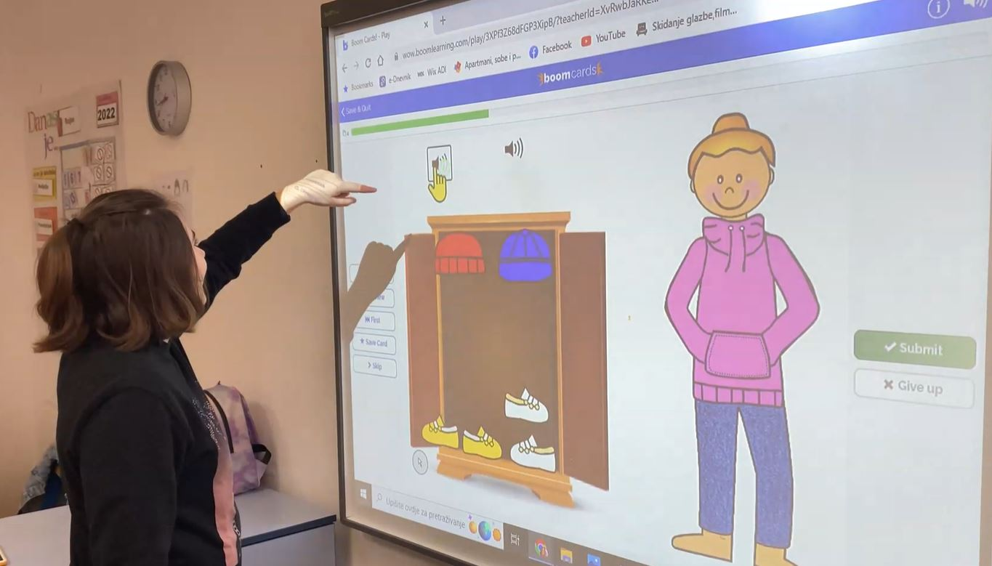
https://1drv.ms/u/s!Ag4c6e5pIoc8xnXHqQFP1BpT1R7N?e=dnaiyu

Slide 9
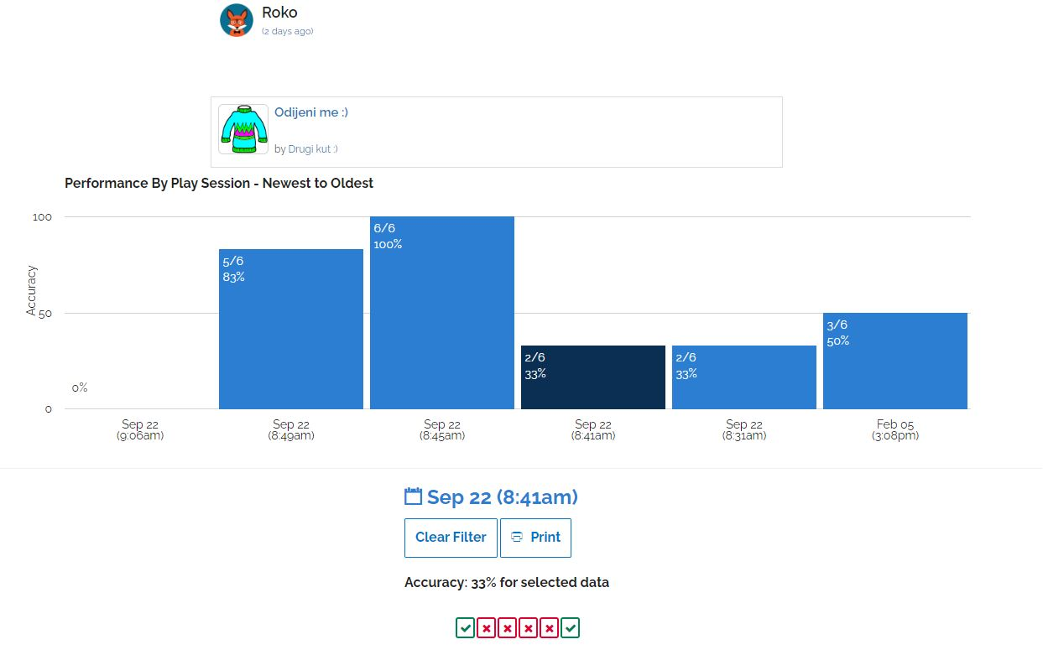

Slide 10
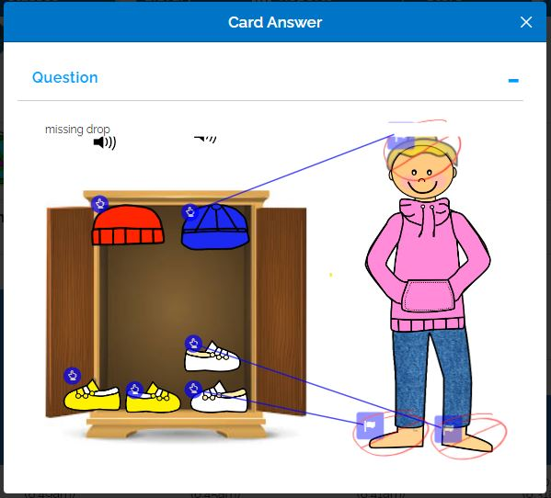

Slide 11
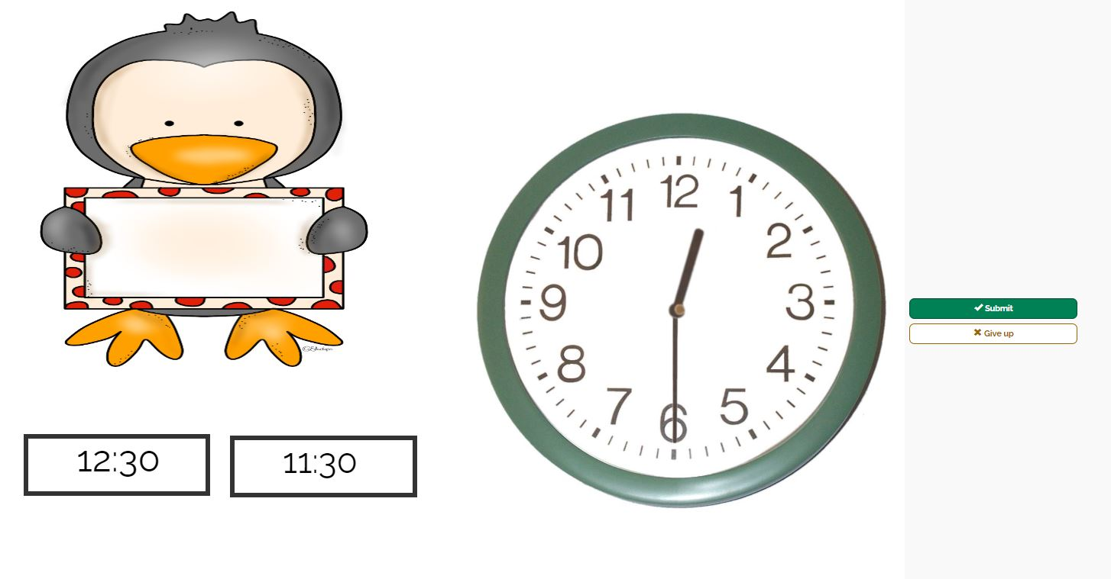

Slide 12
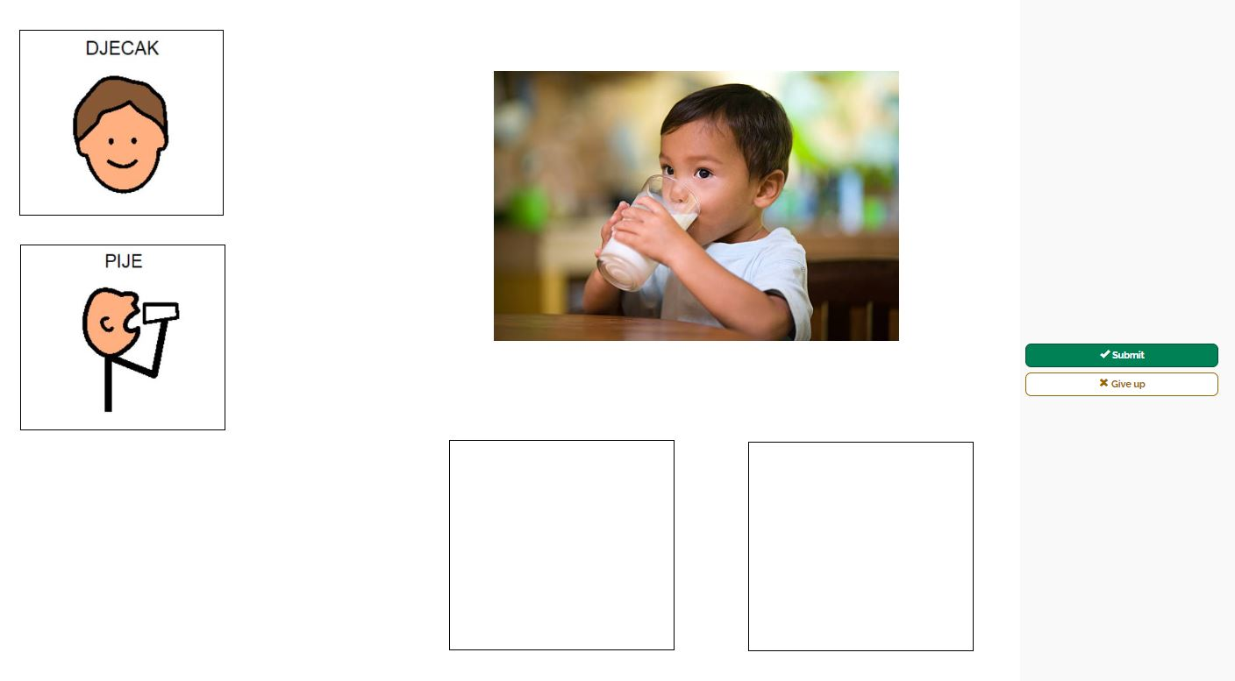

Slide 13
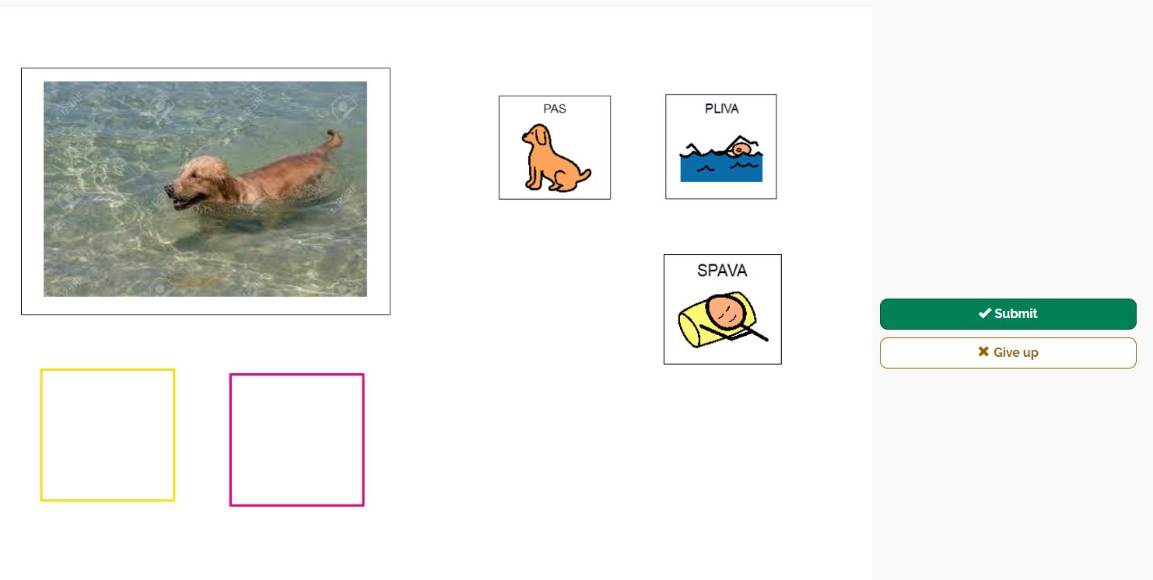

Slide 16
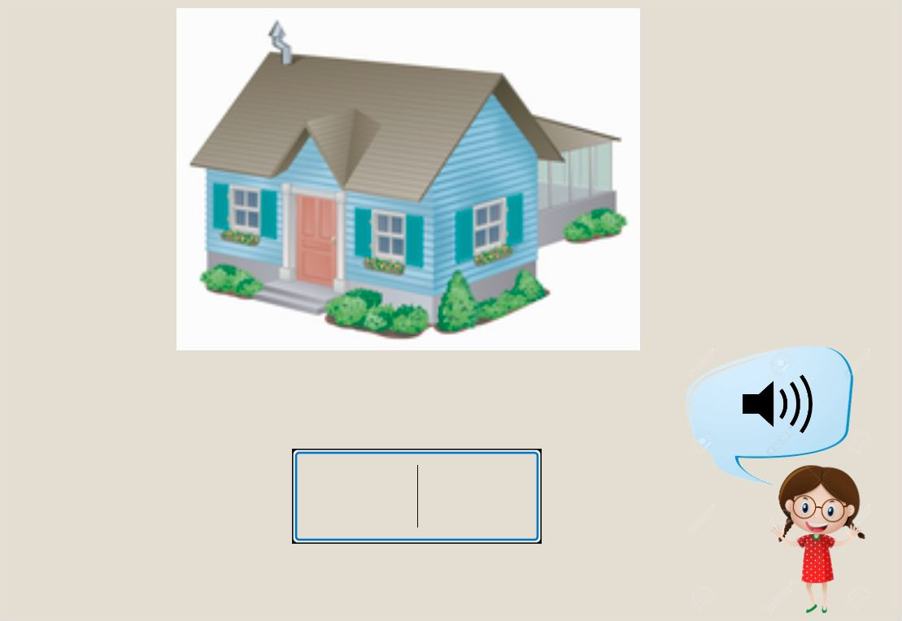

Slide 19
HVALA NA POZORNOSTI!

